Slide 1
第九章 I/O操作的实现
用户空间I/O软件
内核空间I/O软件
I/O硬件与软件的接口 hello程序运行过程综述

Slide 2
I/O和文件操作
主要教学目标
  通过揭示高级语言程序中的I/O及文件操作请求的底层实现机制，使学生深刻理解OS在输入/输出系统中的重要作用；深刻理解计算机中硬件和软件如何协调工作以完成计算机功能。
主要教学内容
  I/O子系统的组成和层次结构
  用户空间I/O软件
  内核空间I/O软件
  I/O硬件与软件的接口
  hello程序运行过程综述

Slide 3
I/O操作的实现
分以下四个部分介绍
  第一讲：用户空间I/O软件
    I/O子系统概述
    文件的基本概念
    用户空间的I/O函数
  第二讲：内核空间I/O软件
    与设备无关的I/O软件
    设备驱动程序
    中断服务程序
  第三讲：I/O硬件和软件的接口
    I/O设备和设备控制器
    I/O端口及其编址方式
    I/O控制方式
  第四讲：hello程序运行过程综述

Slide 4
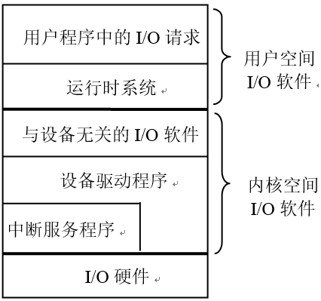
I/O子系统概述
所有高级语言的运行时（runtime）都提供了执行I/O功能的机制
例如，C语言中提供了包含像printf()和scanf()等这样的标准I/O库函数，C++语言中提供了如 >>（输入）和 <<（输出）这样的重载操作符。
从高级语言程序中通过I/O函数或I/O操作符提出I/O请求，到设备响应并完成I/O请求，涉及到多层次I/O软件和I/O硬件的协作。
I/O子系统也采用层次结构
从用户I/O软件切换到内核I/O软件的唯一办法是“异常”机制：系统调用（自陷）

Slide 5
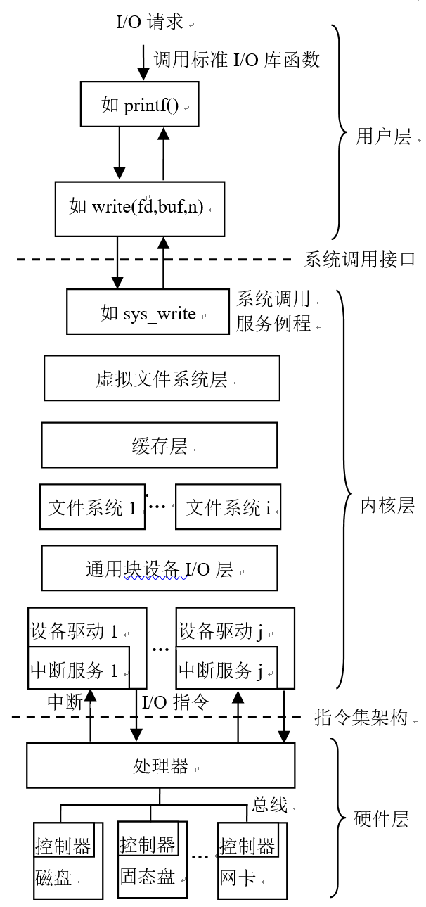
Linux的I/O子系统层次结构
操作系统根据执行陷阱指令时某个寄存器中的系统调用号，选择相应的系统调用服务例程执行（如sys_write）。在系统调用服务例程的执行过程中，需要调用虚拟文件系统提供的文件管理服务（如写操作）。这些文件管理服务首先查看需要访问的文件内容是否在缓存中，若是，则在缓存中完成文件操作，从而提升处理I/O的效率；否则，将调用逻辑文件系统层中具体的如FAT、NTFS、Ext4等文件系统，由具体文件系统根据其组织结构将上述文件管理服务转换为访问设备中存储块的I/O请求，并将其提交到通用块设备I/O层。通用块设备I/O层可对I/O请求进行调度，并调用具体的设备驱动程序启动外设工作。

Slide 6
I/O子系统概述
各类用户的I/O请求需要通过某种方式传给OS：
 最终用户：键盘、鼠标通过操作界面传递给OS
 用户程序：通过函数（高级语言）转换为系统调用传递给OS
I/O软件被组织成从高到低的四个层次，层次越低，则越接近设备而越远离用户程序。这四个层次依次为：
(1) 用户层I/O软件（I/O函数调用系统调用）
(2) 与设备无关的操作系统I/O软件
(3) 设备驱动程序
(4) I/O中断服务程序
大部分I/O软件都属于操作系统内核态程序，最初的I/O请求在用 户程序中提出。
OS在I/O系统中极其重要！
OS

Slide 7
用户I/O软件
用户软件可用以下两种方式提出I/O请求：
（1）使用高级语言提供的标准I/O库函数。例如，在C语言程序中可以直接使用像fopen、fread、fwrite和fclose等文件操作函数，或printf、putc、scanf和getc等控制台I/O函数。 程序移植性很好！
但是，使用标准I/O库函数有以下几个方面的不足：
(a) 标准I/O库函数不能保证文件的安全性（无加/解锁机制）
(b) 所有I/O都是同步的，程序必须等待I/O操作完成后才能继续执行（串行）
(c) 有些I/O功能不适合甚至无法使用标准I/O库函数实现，如，不提供读取文件元数据的函数（元数据包括文件大小和文件创建时间等）
(d) 用它进行网络编程会造成易于出现缓冲区溢出等风险
（2）使用OS提供的API函数或系统调用。例如，在Windows中直接使用像CreateFile、ReadFile、WriteFile、CloseHandle等文件操作API函数，或ReadConsole、WriteConsole等控制台I/O的API函数。对于Unix或Linux用户程序，则直接使用像open、read、write、close等系统级I/O函数。

Slide 8
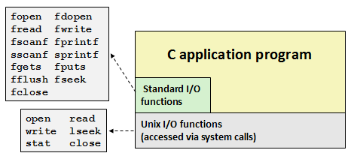
用户空间中的I/O函数
用户程序可通过调用特定的I/O函数的方式提出I/O请求。
在UNIX/Linux系统中，可以是C标准I/O库函数或系统调用的封装函数，前者如文件I/O函数fopen()、fread()、fwrite()和fclose()或控制台I/O函数printf()、putc()、scanf()和getc()等；后者如open()、read()、write()和close()等。
标准I/O库函数比系统调用封装函数抽象层次高，后者属于系统级I/O函数。与系统提供的API函数一样，前者是基于后者实现的。

Slide 9
用户I/O软件
用户进程请求读磁盘文件操作
  用户进程使用标准C库函数fread，或Unix/Linux的系统调用函数read等要求读一个磁盘文件块（Windows中对应的API函数 为ReadFile）
  用户程序中涉及I/O操作的函数最终会被转换为一组与具体机器架构相关的指令序列，这里我们将其称为I/O请求指令序列。
  例如，若用户程序在IA-32架构上执行，则I/O函数被转换为IA-32的指令序列。
  每个指令系统中一定有一类陷阱指令（有些机器也称为软中断指令或系统调用指令），主要功能是为操作系统提供灵活的系统调用机制。
  在I/O请求指令序列中，具体I/O请求被转换为一条陷阱指令，在陷阱指令前面则是相应的系统调用参数的设置指令。

Slide 10
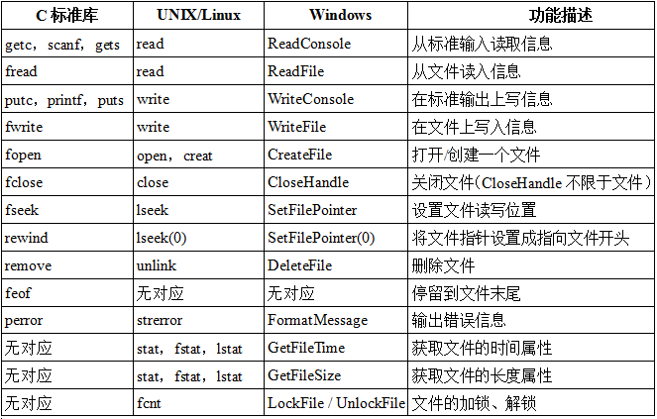
用户程序中的I/O函数

Slide 11
回顾：IA-32/Linux的系统调用
通常，系统调用被封装成用户程序能直接调用的函数，如exit()、read()和open()，这些是标准C库中系统调用对应的封装函数 。
Linux中系统调用所用参数通过寄存器传递，传递参数的寄存器顺序依次为：EAX（调用号）、EBX、ECX、EDX、ESI、EDI和EBP，除调用号以外，最多6个参数。
封装函数对应的机器级代码有一个统一的结构：
  总是若干条传送指令后跟一条陷阱指令。传送指令用来传递系统调用的参数，陷阱指令（如int $0x80）用来陷入内核进行处理。
例如，若用户程序调用系统调用write(1, “hello, world!\n”,14)，将字符串“hello, world!\n”中14个字符显示在标准输出设备文件stdout上，则其封装函数对应机器级代码（用汇编指令表示）如下：
movl $4, %eax //调用号为4，送EAX
movl $1, %ebx //标准输出设备stdout的文件描述符为1，送EBX
movl $string, %ecx //字符串“hello, world!\n”首址送ECX
movl $14, %edx //字符串的长度为14，送EDX
int $0x80 //系统调用

Slide 12
系统I/O软件
OS在I/O子系统中的重要性由I/O系统以下三个特性决定：
（1）共享性。I/O系统被多个程序共享，须由OS对I/O资源统一调度管理，以保证用户程序只能访问自己有权访问的那部分I/O设备，并使系统的吞吐率达到最佳。
（2）复杂性。I/O设备控制细节复杂，需OS提供专门的驱动程序进行控制，这样可对用户程序屏蔽设备控制的细节。
（3）异步性。不同设备之间速度相差较大，因而，I/O设备与主机之间的信息交换使用异步的中断I/O方式，中断导致从用户态向内核态转移，因此必须由OS提供中断服务程序来处理。
那么，如何从用户程序对应的用户进程进入到操作系统内核执行呢？
系统调用！
如：ecall指令

Slide 13
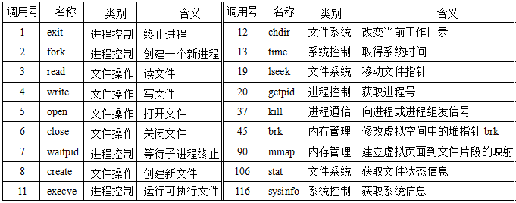
Linux的系统调用
系统调用（陷阱）是特殊异常事件，是OS为用户程序提供服务的手段。
Linux提供了几百种系统调用，主要分为以下几类：
  进程控制、文件操作、文件系统操作、系统控制、内存管理、网络管理、用户管理、进程通信等
系统调用号是系统调用跳转表索引值，跳转表给出系统调用服务例程首址

Slide 14
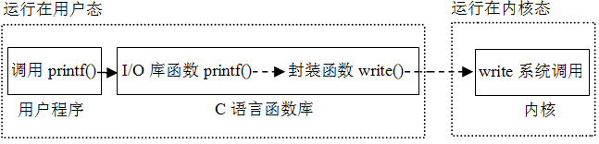
用户程序、C库函数和内核
用户程序总是通过某种I/O函数或I/O操作符请求I/O操作。
例如，读一个磁盘文件记录时，可调用C标准I/O库函数fread()，也可直接调用系统调用封装函数read()来提出I/O请求。不管是C库函数、API函数还是系统调用封装函数，最终都通过操作系统内核提供的系统调用来实现I/O。
printf()函数的调用过程如下：

Slide 15
回顾：Linux系统中printf()函数的执行过程
用户空间、运行在用户态
内核空间、运行在内核态
main()
{
…
printf();
…
}
printf()
{
…
xxxx();
…
}
write()
{
…
int $0x80
…
}
system_call()
{
…
xxxx();
…
}
sys_write()
{
…
…
…
}
用户程序
I/O标准库函数
系统调用封装函数
系统调用处理程序
系统调用服务例程
某函数调用了printf()，执行到调用printf()语句时，便会转到C语言I/O标准库函数printf()去执行；
printf()通过一系列函数调用，最终会调用函数write()；
调用write()时，便会通过一系列步骤在内核空间中找到write对应的系统调用服务例程sys_write来执行。
在system_call中如何知道要转到sys_write执行呢？
根据系统调用号！

Slide 16
Linux系统下的write()封装函数
用法：ssize_t write(int fd, const void *buf, size_t n);
size_t 和 ssize_t 分别是 unsigned int 和 int，因为返回值可能是-1。
1 write:
2 pushl %ebx
3 movl $4, %eax
4 movl 8(%esp), %ebx
5 movl 12(%esp), %ecx
6 movl 16(%esp), %edx
7 int $0x80
8 cmpl $-125, %eax
9 jbe .L1
10 negl %eax
11 movl %eax, error
12 movl $-1, %eax
13 .L1:
14 popl %ebx
15 ret
n
调用write的过程的栈帧
？
buf
fd
返回地址
EBX
write的栈帧
ESP
问题：这是32位系统代码，64位系统代码有何不同？

Slide 17
Linux系统下的write()封装函数
用法：ssize_t write(int fd, const void * buf, size_t n);
size_t 和 ssize_t 分别是 unsigned int 和 int，因为返回值可能是-1。
1 write:
2 pushl %ebx //将EBX入栈（EBX为被调用者保存寄存器）
3 movl $4, %eax //将系统调用号 4 送EAX
4 movl 8(%esp), %ebx //将文件描述符 fd 送EBX
5 movl 12(%esp), %ecx //将所写字符串首址 buf 送ECX
6 movl 16(%esp), %edx //将所写字符个数 n 送EDX
7 int $0x80 //进入系统调用处理程序system_call执行
8 cmpl $-125, %eax //检查返回值（所有正数都小于FFFFFF83H）
9 jbe .L1 //若无错误，则跳转至.L1（按无符号数比）
10 negl %eax //将返回值取负送EAX
11 movl %eax, error //将EAX的值送error
12 movl $-1, %eax //将write函数返回值置-1
13 .L1:
14 popl %ebx
15 ret
write的结果在EAX中返回，正确时为所写字符数（最高位为0），出错时为错误码的负数（最高位为1）
错误号范围：1~124（FFH~83H，-1~ -124)

Slide 18
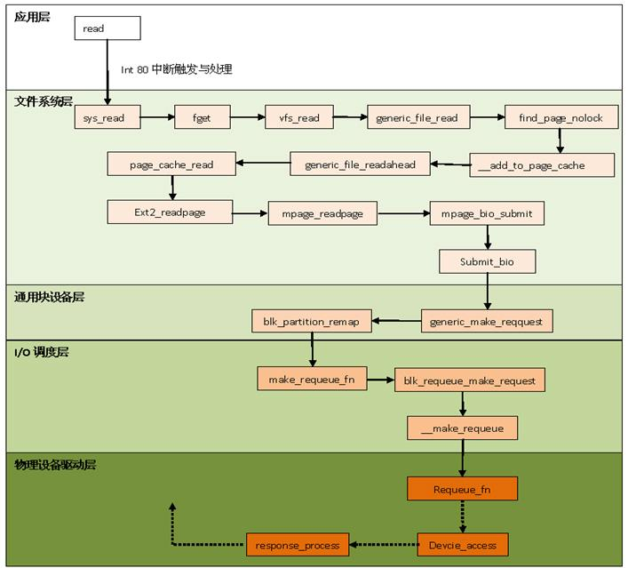
read
在Linux内核中单向调用20次以上
ecall触发系统调用
sys_read
文件系统层
与设备无关层
通用块设备层
I/O调度层
设备驱动层

Slide 19
用户程序中的I/O函数
什么是文件？如何在函数中表示文件？

Slide 20
文件的基本概念
哪里遇过“文件”？
int fprintf(FILE *fp, char *format, [argument])
所有I/O操作通过读写文件实现，所有外设，包括网络、终端设备，都被看成文件。
所有物理设备抽象成逻辑上统一的“文件”使得用户程序访问物理设备与访问真正的磁盘文件完全一致。例如，fprintf/fwrite(主要是磁盘文件) 和 printf (stdout) 都通过统一的write函数陷入内核，差别则由内核处理！
UNIX系统中，文件就是一个字节序列。
通常，将键盘和显示器构成的设备称为终端（terminal），对应标准输入、和标准（错误）输出文件；像磁盘、光盘等外存上的文件则是普通文件 。
根据文件的可读性，文件被分成ASCII文件和二进制文件两类。
ASCII文件也称文本文件，可由多个正文行组成，每行以换行符‘\n’ 结束，每个字符占一个字节。标准输入和标准(错误)输出文件是ASCII文件。
普通文件可能是文本文件或二进制文件。
printf在哪显示信息？
stdout文件！
即终端显示器TTY
Stream！字节流
问题：.c、.cpp、.o、.txt、.exe文件各是什么类型文件？

Slide 21
文件的创建和打开
读写文件前，用户程序须告知将对文件进行何种操作：读、写、添加还是可读可写，通过打开或创建一个文件来实现。
  已存在的文件：可直接打开
  不存在的文件：则先创建
创建文件：int creat(char *name, mode_t perms);
创建新文件时，应指定文件名和访问权限，系统返回一个非负整数，它被称为文件描述符fd (file descriptor)。
文件描述符用于标识被创建的文件，在以后对文件的读写等操作时用文件描述符代表文件。
2. 打开文件：int open(char *name, int flags, mode_t perms);
参数perms用于指定文件的访问权限，在open函数中通常是0，除非以创建方式打开，此时，参数flags中应带有O_CREAT标志。
参数flags：O_RDONLY, O_WRONLY|O_APPEND, O_RDWR等
例：fd=open(“test.txt”,O_RDONLY, 0);
标准输入(fd=0)、标准输出(fd=1)和标准错误(fd=2)三种文件自动打开，其他文件须用creat或open函数显式创建或打开后才能读写

Slide 22
文件的读/写
3. 读文件：ssize_t read(int fd, void *buf, size_t n);
将fd中当前位置k开始的n个字节读到buf中，读后当前位置为k+n。若文件长度为m，当k+n>m时，则读取字节数为m-k<n，读后当前位置为文件尾。返回实际字节数，当m=k（EOF）时，返回值为0。
4. 写文件：ssize_t write(int fd, const void *buf, size_t n);
将buf中n字节写到fd中，从当前位置k处开始写。返回实际写入字节数m，写后当前位置为k+m。对于普通文件，实际字节数等于n。
对于read和write系统调用，可以一次读/写任意个字节。显然，按一个物理块大小读/写较好，可减少系统调用次数。
有些情况下，真正读/写字节数比设定所需字节数少，这并不是一种错误。在读/写磁盘文件时，除非遇到EOF，否则不会出现这种情况。但当读/写的是终端设备或网络套接字文件、UNIX管道、Web服务器等都可能出现这种情况。

Slide 23
文件的定位和关闭
5. 设置读写位置：long lseek(int fd, long offset, int origin);
offset指出相对字节数
origin指出基准：开头（0）、当前位置（1）和末尾（2）
例：lseek(fd,5L,0)；表示定位到文件开始后的第5字节
lseek(fd, 0L, 2)；表示定位到文件末尾
返回的是位置值，若发生错误，则返回-1
6. 元数据统计：int stat(const *name, struct stat *buf);
int fstat(int fd, struct stat *buf);
获取文件属性信息，包括：文件描述符、文件名、文件大小、创建时间、当前读写位置等，由内核维护，称为文件的元数据（metadata）。
用户程序可通过stat()或fstat()函数查看文件元数据。
stat第一个参数是文件名，而fstat指出的是文件描述符，除第一个参数类型不同外，其他全部一样。
7. 关闭文件：close(int fd);

Slide 24
典型的stdio.h的部分内容
#define NULL 0
#define EOF (-1)
#define BUFSIZ 1024
#define OPEN_MAX 20 /* 最多打开文件数 */
typedef struct _iobuf {
int cnt; /*未读写字节数 */
char *ptr; /*下一可读写位置 */
char *base; /* 起始位置 */
int flag; /* 存取模式 */
int fd; /*文件描述符 */
} FILE;
extern FILE _iob[OPEN_MAX];
#define stdin (&_iob[0])
#define stdout (&_iob[1])
#define stderr (&_iob[2])
enum _flags {
_READ= 01, /* file open for reading */
_WRITE= 02, /* file open for writing */
_UNBUF= 04, /* file is unbuffered */
_EOF= 010, /* EOF has occurred on this file */ _ERR= 020 /* error occurred on this file */
};
C标准I/O库函数基于系统调用实现
C标准I/O库函数将打开文件抽象为一个类型为FILE的“流”，它在stdio.h中定义。
用数组实现I/O(文件)缓冲
FILE _iob[OPEN_MAX] = {
{ 0, ( char * ) 0, ( char * ) 0, _READ, 0 },
{ 0, ( char * ) 0, ( char * ) 0, _WRITE, 1 },
{ 0, ( char * ) 0, ( char * ) 0, _WRITE | _UNBUF, 2 },
};
stdout和stderr都用于输出，但是，
stderr为非缓存：直接写设备
stdout为行缓存：先写入缓存
带缓冲有何好处？

Slide 25
带缓冲I/O的实现
从文件fp中读数据时，FILE中定义的缓冲区为输入流缓冲（在内存）
首先要从文件fp中读入1024（缓冲大小BUFSIZ=1024）个字节数据到缓存，然后，再按需从缓存中读取1个（如getc）或n个（如fread）字节并返回
(fp)->cnt
用FILE结构描述
输入流缓冲
已读部分
未读部分
(fp)->base
(fp)->ptr
预先读入缓冲区
缓冲区的起始位置
输入
fp文件对应的字节流
输入流缓冲
已读入并出缓冲
已读部分
未读部分
文件中未缓存
fp文件在哪里？
磁盘上或键盘输入
文件当前指针

Slide 26
带缓冲I/O的实现
向文件fp中写数据时，FILE中定义的缓冲区为输出流缓冲
先按需不断地向缓存写1个（如putc）或n个（如fwrite）字节，遇到换行符\n或缓存被写满1024（缓冲大小BUFSIZ=1024）个字节，则将缓存内容一次写入文件fp中
(fp)->cnt
输出流缓冲
已写部分
未写部分
(fp)->base
(fp)->ptr
一次性写回文件中
输出
fp文件对应的字节流
输出流缓冲属性有三种：全缓冲_IOFBF(fully buffered)、行缓冲_IOLBF(line buffered)、非缓冲_IO_NBF(no buffering)。普通文件缓冲属性为全缓冲，即使遇到换行符也不会写文件，只有当缓冲区满时才会将缓冲区内容真正写入文件fd中；stdout对应的是行缓冲，在遇到换行符/n时也会写文件； stderr对应的是非缓冲，直接写文件。
输出流缓冲
已出缓冲并写入fp
已写部分
未写部分
文件当前指针

Slide 27
stdout和stderr的差别
#include<stdio.h>
int main()
{
fprintf(stdout, “hello ");
fprintf(stderr, “world!\n");
return 0;
}
猜一下在Linux中以下程序输出什么？
#include<stdio.h>
int main()
{
fprintf(stdout, “hello ");
fprintf(stderr, “world!");
return 0;
}
输出结果为：world!
hello
#include<stdio.h>
int main()
{
fprintf(stdout, “hello \n");
fprintf(stderr, “world!");
return 0;
}
输出结果为：world!hello
stdout和stderr都用于标准输出，但是，
stderr为 _WRITE | _UNBUF
stdout为 _WRITE
输出结果为：hello
world!
行缓冲：遇到换行符\n或缓冲满（BUFSIZE=1024）才写文件！

Slide 28
stdout 和 stderr 的差别
例子（可执行文件为hello）
#include <stdio.h>
void main()
{
fprintf(stdout, "from stdout\n"）;
fprintf(stderr, "from stderr\n");
}
二者都默认指向标准输出，即显示器；也都可重定位到普通文件中！
执行结果如下：
./hello > out.txt：stdout送out.txt, stderr送屏幕
./hello 2 > err.txt：stdout送屏幕, stderr送err.txt
./hello > out.txt 2> err.txt：stdout送out.txt，stderr送err.txt
./hello > combine.txt 2>&1：stdout和stderr都送combine.txt
./hello > combine.txt 2> combine.txt：
stdout和stderr都送combine.txt
Notes:
./hello > out.txt：stdout輸出到out.txt, stderr輸出到屏幕
./hello 2 > err.txt：stdout輸出到屏幕, stderr輸出到err.txt
./hello > out.txt 2> err.txt：stdout輸出到out.txt,stderr輸出到err.txt
./hello > combine.txt 2>&1：stdout和stderr都輸出到combine.txt
./hello > combine.txt 2> combine.txt：stdout和stderr都輸出到combine.txt

Slide 29
stdio.h中更多的定义
在stdio.h中，还有feof()、ferror()、fileno()、getc()、putc()、getchar()、putchar()等宏定义。
系统级I/O函数对文件的标识是文件描述符，C标准I/O库函数中对文件的标识是指向FILE结构的指针，FILE中定义了1024字节的流缓冲区。
使用流缓冲区可使文件内容缓存在用户缓冲区中，而不是每次都直接读/写文件，从而减少执行系统调用次数。
系统调用的开销很大！
int _fillbuf( FILE *); /*第一次调用getc()，需用_fillbuf()填充缓冲区*/
int _flushbuf( int, FILE *); /*遇换行或写缓冲区满，调用其将缓冲内容写文件*/
#define feof(p) (((p) ->flag & _EOF) != 0)
#define ferror(p) (((p) ->flag & _ERR) != 0)
#define fileno(p) ((p) ->fd)
#define getc(p) (--(p)->cnt>=0 ? (unsigned char)*(p)->ptr++ : _fillbuf(p))
#define putc(x,p) (--(p)->cnt>=0 ? *(p)->ptr++ = (x) : _flushbuf((x),p))
#define getchar() getc(stdin)
#define putchar(x) putc((x), stdout)
输入缓冲内容未读完。cnt为未读字符数。调用_fillbuf()后，cnt<=1023。
输出缓冲未写满。cnt为可写字符数。调用_flushbuf()后，cnt=1024-1=1023。
SKIP

Slide 30
文件的创建和打开
读写文件前，用户程序须告知将对文件进行何种操作：读、写、添加还是可读可写，通过打开或创建一个文件来实现。
  已存在的文件：可直接打开
  不存在的文件：则先创建
创建文件：int creat(char *name, mode_t perms);
创建新文件时，应指定文件名和访问权限，系统返回一个非负整数，它被称为文件描述符fd (file descriptor)。
文件描述符用于标识被创建的文件，在以后对文件的读写等操作时用文件描述符代表文件。
2. 打开文件：int open(char *name, int flags, mode_t perms);
标准输入(fd=0)、标准输出(fd=1)和标准错误(fd=2)三种文件自动打开，其他文件须用creat或open函数显式创建或打开后才能读写
参数perms用于指定文件的访问权限，通常在open函数中该参数总是0，除非以创建方式打开，此时，参数flags中应带有O_CREAT标志。
参数flags：O_RDONLY, O_WRONLY|O_APPEND, O_RDWR等
例：fd=open(“test.txt”,O_RDONLY, 0);
BACK

Slide 31
_fillbuf()函数的实现
#include “syscalls.h”
/* _fillbuf: allocate and fill input buffer */
int _fillbuf(FILE *fp)
{
int bufsize;
if ((fp ->flag & ( _READ | _EOF | _ERR)) != _READ)
return EOF;
bufsize = (fp ->flag & _UNBUF) ? 1 : BUFSIZ;
if ((fp -> base == NULL) /* 刚开始，还没有申请缓冲 */
if (( fp -> base = (char *) malloc(bufsize)) == NULL)
return EOF； /* 缓冲没有申请到 */
fp -> ptr = fp -> base;
fp -> cnt = read (fp->fd, fp->ptr, bufsize); /* cnt<=1024 */
if (--fp->cnt < 0) { /* cnt=0 */
if (fp->cnt == -1) fp->flag | = _EOF;
else fp->flag | = _ERR;
fp -> cnt =0;
return EOF;
}
return (unsigned char ) *fp->ptr++; /* 0<cnt<=1023 */
}
stderr没有缓冲
即bufsize=1
cnt减1
调用系统调用封装函数进行读文件操作，一次将输入缓冲读满
返回缓冲区当前字节，并ptr加1

Slide 32
int _flushbuf(int x, FILE *fp)
{
unsigned nc;
int bufsize;
if (fp < _iob || fp > _iob + OPEN_MAX)
return EOF;
if ((fp->flag & (_WRITE | _ERR)) != _WRITE)
return EOF;
bufsize = (fp->flag & _UNBUF) ? 1 : BUFSIZ;
if (fp->base == NULL) { /* 刚开始，还没有申请缓冲 */
if ((fp->base = (char *)malloc(bufsize)) == NULL) {
fp->flag |= _ERR;
return EOF;
}
} else { /* 已存在缓冲，且遇到换行符或缓冲已满 */
nc = fp->ptr - fp->base;
if (write(fp->fd, fp->base, nc) != nc) {
fp->flag |= _ERR;
return EOF;
}
}
fp->ptr = fp->base;
*fp->ptr++ = x;
fp->cnt = bufsize - 1;
return x;
}
_flushbuf()函数的实现

Slide 33
举例：文件复制功能的实现
/* 方式一: getc/putc版本 */
void filecopy(FILE *infp, FILE *outfp)
{
int c;
while ((c=getc(infp)) != EOF)
putc(c, outfp);
}
/* 方式二: read/write版本 */
void filecopy(FILE *infp, FILE *outfp)
{
char c;
while (read(infp->fd,&c,1) != 0)
write(outfp->fd,&c,1);
}
哪种方式更好？
方式一更好！Why？
因其系统调用次数少！
对于方式二，若文件长度为n，则需执行2n次系统调用；
对于方式一，若文件长度为n，则执行系统调用的次数约为n/512。
为何要尽量减少系统调用次数？
系统调用的开销有多大？
相当大！
还有其他的实现方式吗？
使用fread()和fwrite()
使用fgetc()和fputc()
使用WindowsAPI函数CopyFile()
SKIP
实现一个功能有多种方式，但开销和性能不同，需要权衡！

Slide 34
Linux系统下的write()封装函数
用法：ssize_t write(int fd, const void * buf, size_t n);
size_t 和 ssize_t 分别是 unsigned int 和 int，因为返回值可能是-1。
1 write:
2 pushl %ebx //将EBX入栈（EBX为被调用者保存寄存器）
3 movl $4, %eax //将系统调用号 4 送EAX
4 movl 8(%esp), %ebx //将文件描述符 fd 送EBX
5 movl 12(%esp), %ecx //将所写字符串首址 buf 送ECX
6 movl 16(%esp), %edx //将所写字符个数 n 送EDX
7 int $0x80 //进入系统调用处理程序system_call执行
8 cmpl $-125, %eax //检查返回值
9 jbe .L1 //若无错误，则跳转至.L1（按无符号数比）
10 negl %eax //将返回值取负送EAX
11 movl %eax, error //将EAX的值送error
12 movl $-1, %eax //将write函数返回值置-1
13 .L1:
14 popl %ebx
15 ret
内核执行write的结果在EAX中返回，正确时为所写字符数（最高位为0），出错时为错误码的负数（最高位为1）

Slide 35
回顾：软中断指令int $0x80的执行过程
它是陷阱类（编程异常）事件，因此它与异常响应过程一样。
将IDTi（i=128）中段选择符（0x60）所指GDT中的内核代码段描述符取出， 其DPL=0，此时CPL=3（因为int $0x80指令在用户进程中执行），因而CPL>DPL且IDTi 的 DPL=CPL，故未发生13号异常。
读 TR 寄存器，以访问TSS，从TSS中将内核栈的段寄存器内容和栈指针装入SS和ESP；
依次将执行完指令int $0x80时的SS、ESP、EFLAGS、CS、EIP的内容（即断点和程序状态）保存到内核栈中，即当前SS∶ESP所指之处；
将IDTi（i=128）中段选择符（0x60）装入CS，偏移地址装入EIP。
这里，CS:EIP即是系统调用处理程序system_call（所有系统调用的入口程序）第一条指令的逻辑地址。
执行int $0x80需一连串的一致性和安全性检查，因而速度较慢。从Pentium II开始，Intel引入了指令sysenter和sysexit，分别用于从用户态到内核态、从用户态到内核态的快速切换。

Slide 36
read
在Linux内核中单向调用20次以上
BACK
ecall触发系统调用
sys_read
文件系统层
与设备无关层
通用块设备层
I/O调度层
设备驱动层

Slide 37
I/O操作的实现
分以下四个部分介绍
  第一讲：用户空间I/O软件
    I/O子系统概述
    文件的基本概念
    用户空间的I/O函数
  第二讲：内核空间I/O软件
    与设备无关的I/O软件
    设备驱动程序
    中断服务程序
  第三讲：I/O硬件和软件的接口
    I/O设备和设备控制器
    I/O端口及其编址方式
    I/O控制方式
  第四讲：hello程序运行过程综述

Slide 38
内核空间I/O软件
所有用户程序提出的I/O请求，最终都通过系统调用实现
通过系统调用封装函数中的陷阱指令转入内核I/O软件执行
内核空间I/O软件实现相应系统调用的服务功能
内核空间的I/O软件分三个层次
  设备无关软件层
  设备驱动程序层
  中断服务程序层
设备驱动程序层、中断服务程序层与I/O硬件密切相关
系统调用服务例程，被陷阱指令调出执行，一旦发送“启动”命令，则所代表的进程被送等待队列（即被阻塞）
工作
完成
工作
完成
工作
外设
启动
Q
启动
CPU
P
Q
Q
启动
请求
响应
返回
请求
响应
P 被阻塞

Slide 39
read
在Linux内核中单向调用20次以上
ecall触发系统调用
sys_read
文件系统层
设备无关层
通用块设备层
I/O调度层
设备驱动层

Slide 40
设备无关I/O软件层
设备驱动程序统一接口
  操作系统为所有外设的设备驱动程序规定一个统一接口，这样，新设备的驱动程序只要按统一接口规范来编制，就可在不修改操作系统的情况下，添加新设备驱动程序并使用新的外设进行I/O。
  所有设备都抽象成文件，设备名和文件名在形式上没有差别，设备和文件具有统一的接口，不同设备名和文件名被映射到对应设备驱动程序。
缓冲处理
  每个设备的I/O都需使用内核缓冲区，因而缓冲区的申请和管理等处理是所有设备公共的，可包含在与设备无关的I/O软件部分
错误报告
  I/O操作在内核态执行时所发生的错误信息，都通过与设备无关的I/O软件返回给用户进程，也即：错误处理框架与设备无关。
  直接返回编程等错误，无需设备驱动程序处理，如，请求了不可能的I/O操作；写信息到一个输入设备或从一个输出设备读信息；指定了一个无效缓冲区地址或者参数；指定了不存在的设备等。
  有些错误由设备驱动程序检测出来并处理，若驱动程序无法处理，则将错误信息返回给设备无关I/O软件，再由设备无关I/O软件返回给用户进程，如写一个已被破坏的磁盘扇区；打印机缺纸；读一个已关闭的设备等。

Slide 41
设备无关I/O软件层
打开与关闭文件
  对设备或文件进行打开或关闭等I/O函数所对应的系统调用，并不涉及具体的I/O操作，只要直接对主存中的一些数据结构进行修改即可，这部分工作也由设备无关软件来处理。
逻辑块大小处理
  为了为所有的块设备和所有的字符设备分别提供一个统一的抽象视图，以隐藏不同块设备或不同字符设备之间的差异，与设备无关的I/O软件为所有块设备或所有字符设备设置统一的逻辑块大小。
  对于块设备，不管磁盘扇区和光盘扇区有多大，所有逻辑数据块的大小相同，这样，高层I/O软件就只需处理简化的抽象设备，从而在高层软件中简化了数据定位等处理 。

Slide 42
文件系统概述
文件系统需实现的任务
  一方面，为上层的用户和应用程序提供文件抽象以及文件的创建、打开、读写和关闭等所有操作接口
  另一方面，需将抽象的文件标识（文件名和文件描述符）与具体的硬件设备建立关联，并通过相应的设备驱动程序实现系统调用接口规定的操作
  构建文件系统的主要思想
  文件系统以特定的存储结构管理存储设备中的所有信息
  对于FAT、NTFS、Ext4等逻辑文件系统，其存储结构各不相同
  为了同时支持不同文件系统，Linux在逻辑文件系统层上面增加了一个虚拟文件系统（virtual file system，VFS）层，提供基于索引节点（index node，inode）的一系列内存数据结构，实现对下面的逻辑文件系统层的抽象和封装，并为上层应用程序提供统一的文件操作接口
  Linux的VFS提供了超级块、目录项、inode等内存数据结构

Slide 43
文件系统概述
VFS中的超级块
  保存文件系统的通用元数据信息，如文件系统的类型、版本等
  VFS借助超级块中记录的信息管理多个文件系统
  VFS中的目录项
  目录项中保存了文件名和对应inode号等信息，每个目录项对应目录中的一个文件，目录本身是一种文件，称为目录文件
  VFS通过目录文件对文件名进行路径解析，找到相应的目录项，从而获得对应的inode号
  VFS为每个进程维护一个当前工作目录
  VFS中的inode
  用于保存每个文件（包括普通文件、目录文件、套接字文件、字符设备文件、块设备文件等）的元数据信息，如文件大小、文件所有者、文件访问权限，以及文件类型等，也包括文件数据的寻址信息，利用该寻址信息可以找到文件数据本身
  每个文件对应一个inode，系统中所有打开的文件对应的inode组成一张所有进程共享的inode表

Slide 44
文件系统概述
系统（打开）文件表
  VFS为系统中所有打开的文件维护了一张系统（打开）文件表
  维护的是对应文件的动态信息，包括inode指针（用于指向inode表中对应表项）、当前读写位置、打开模式、引用计数等
  该表由所有进程共享，每个表项对应一个打开的文件
  inode表
  inode表中每个表项对应一个文件的inode，记录对应文件在存储设备上的元数据信息（其中包括文件数据的寻址信息）
  打开文件描述符表
  进程所打开的每个文件对应一个表项
  其索引就是打开文件的文件描述符fd
  每个表项中有一个指针，指向系统打开文件表中对应文件的表项
  因此，根据fd就可获得对应文件的当前读写位置、引用计数等动态信息，同时，也可通过其inode指针找到对应inode表项，以获得文件的所有元数据信息，包括文件数据的寻址信息，从而从文件的指定位置进行读写

Slide 45
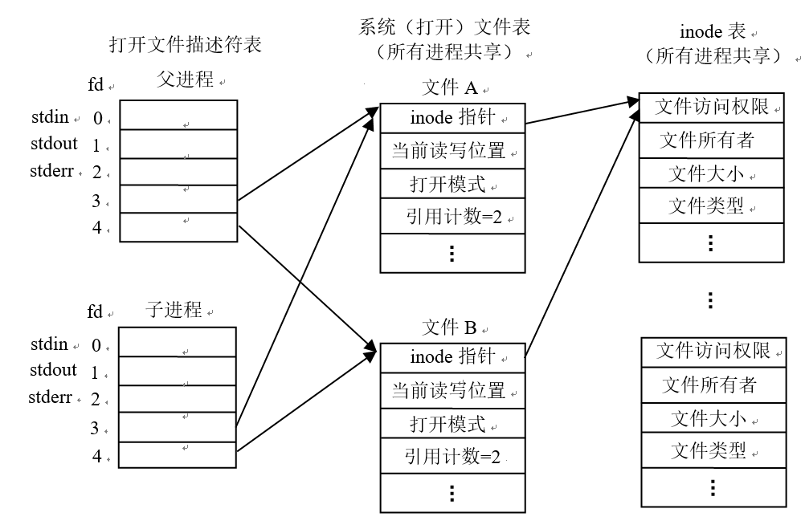
说明两次open(对应fd=3、4）打开的是同一个文件，可在同一文件的不同读写位置读写
某一时刻系统中调用fork()后子进程继承父进程的打开文件的情况，子进程的打开文件描述符表是父进程的副本，两个进程除自动打开的三个标准文件外，还打开了文件A和B，A和B对应表项都有两个文件描述符表项所指向，因而引用计数都为2

Slide 46
文件系统概述
文件类型
  Linux系统中，除了普通文件和目录文件外，还有一类特殊文件，如设备文件
  设备文件又分为块设备文件和字符设备文件，前者主要指外存储器类设备等，后者主要指各类I/O设备，如终端、打印机和网络等
设备名和文件名
  为了简化对外设的处理，文件系统将所有外设都抽象成文件
  设备名和文件名在形式上没有任何差别，因而统称为设备文件名
  文件系统负责将不同的设备名和文件名映射到对应的设备驱动程序
  一个设备名能唯一确定相应设备文件的inode，其中包含主设备号和次设备号，主设备号确定设备类型（如USB设备，硬盘设备），用于指定设备驱动程序，次设备号作为参数传递给设备驱动程序

Slide 47
缓存层
磁盘高速缓存的概念
  为提升I/O请求处理效率，OS充分利用数据访问局部性特点，在内核空间对应主存区中开辟一块空间作为高速缓存，用于存储最近访问的文件数据，传统的外部存储器是磁盘，因此这种高速缓存也称为磁盘高速缓存
磁盘高速缓存基本原理
  VFS先检查用户请求数据是否在磁盘缓存中，若是，则直接访问缓存；否则调用逻辑文件系统功能，将请求翻译成访问外存中若干存储块的I/O请求（比用户请求数据大得多），并提交到通用块设备I/O层进行后续处理，最终将从外存读出数据存入缓存
  缓存中存放的信息包括写入文件的数据、从外存读出的信息等
  缓存通常采用写回策略，OS每隔一段时间将缓存内容真正写入外存中，以保证数据的永久存储
  对于像函数read()、write()等常规文件读写操作，其指定缓冲区（参数buf所指区域）位于用户空间，而缓存位于内核空间，因此一次文件读写操作需要在用户空间和内核空间之间、内核空间和外存之间进行两次复制传送。

Slide 48
缓存层
引入磁盘高速缓存的好处
  一次读入一大块数据存入缓存，因为数据访问的局部性，以后大部分情况下都只需访问缓存，从而减少读写磁盘等外存的次数
  可采用mmap()函数直接访问文件：1）先通过mmap()建立某文件与进程虚拟地址空间中相应区域之间的映射；2）再通过memcpy()等函数访问所映射区域（属于用户空间），从而直接操作文件。首次访问发生缺页，OS为其分配物理页框，并从文件读数据存于物理页框中，实现外存与用户空间对应物理页框之间进行直接复制传送
  用户进程提出I/O请求时，其指定缓冲区位于用户空间，在等待I/O过程中可能被挂起，导致缓冲区对应页被换出主存，此时设备将无法访问用户空间缓冲区中的I/O数据。若使用缓存层提供的高速缓存，则因为高速缓存在内核空间中分配，所以不会被换出主存，从而可保证设备I/O期间能成功交换数据

Slide 49
通用块设备I/O层
通用块设备I/O层的基本功能
  提供所有像磁盘、SSD和光盘之类块设备的统一抽象，负责调用具体的设备驱动程序向设备发起I/O请求
  为这类块设备设置统一的逻辑块大小。高层文件系统只需与这一抽象设备交互，从而简化了数据定位等处理
  提供I/O请求调度功能，从逻辑文件系统发出的设备I/O请求会进入请求队列，I/O请求调度器进一步调度请求队列中的I/O请求，包括合并多个连续的相邻请求，对请求重排序以优化I/O访问时间等，例如，针对磁盘设备，可对若干磁盘访问请求进行重排序，以降低磁盘的寻道时间和旋转等待时间，从而优化磁盘的存取时间

Slide 50
驱动程序与I/O指令
控制外设进行输入/输出的底层I/O软件是驱动程序
驱动程序设计者应了解设备控制器及设备的工作原理，包括：设备控制器中有哪些用户可访问的寄存器、控制/状态寄存器中每一位的含义、设备控制器与外设之间的通信协议等，而关于外设的机械特性，程序员则无需了解。驱动程序通过访问I/O端口控制外设进行I/O：
  将控制命令送到控制(命令)寄存器来启动外设工作；
  读取状态寄存器了解外设和设备控制器的状态；
  访问数据缓冲寄存器进行数据的输入和输出。
对I/O端口的访问操作由I/O指令完成，它们是一种特权指令
IA-32中的I/O指令：in、ins、out和outs
  in和ins用于将I/O端口的内容取到CPU内的通用寄存器中；
  out和outs用于将通用寄存器内容输出到I/O端口。
如 IN AL, DX：DX中存放I/O端口地址，将I/O端口中的内容取到AL中

Slide 51
以hello程序为例说明
假定以下用户程序对应的进程为p
sys_write可用三种I/O方式实现：
程序查询、中断 和 DMA
#include <stdio.h>
int main()
{
printf("hello, world\n");
}
字符串输出最终是由内核中的sys_write系统调用服务例程实现
用户空间、运行在用户态
内核空间、运行在内核态
main()
{
…
printf();
…
}
printf()
{
…
xxxx();
…
}
write()
{
…
int $0x80
…
}
system_call()
{
…
xxxx();
…
}
sys_write()
{
…
…
…
}
用户程序
I/O标准库函数
系统调用封装函数
系统调用处理程序
系统调用服务例程

Slide 52
设备驱动程序
每个外设具体的I/O操作需通过执行设备驱动程序来完成
外设种类繁多、其控制接口不一，导致不同外设的设备驱动程序千差万别，因而设备驱动程序与设备相关
每个外设或每类外设都有一个设备控制器，其中包含各种I/O端口。 CPU通过执行设备驱动程序中的I/O指令访问各种I/O端口
设备所采用的I/O控制方式不同，驱动程序的实现方式也不同
  程序直接控制：驱动程序完成用户程序的I/O请求后才结束。这种情况下，用户进程在I/O过程中不会被阻塞，内核空间的I/O软件一直代表用户进程在内核态进行I/O处理 。（干等！）
  中断控制：驱动程序启动第一次I/O操作后，将调出其他进程执行，而当前用户进程被阻塞。在CPU执行其他进程的同时，外设进行I/O操作，此时，CPU和外设并行工作。外设完成I/O时，向CPU发中断请求，然后CPU调出相应中断服务程序执行。在中断服务程序中再次启动I/O操作。
  DMA控制：驱动程序对DMA控制器初始化后，便发送“启动DMA传送”命令，外设开始进行I/O操作并在外设和主存间传送数据。同时CPU执行处理器调度程序，转其他进程执行，当前用户进程被阻塞。DMA控制器完成所有I/O任务后，向CPU发送一个“DMA完成”中断请求信号。

Slide 53
程序查询（Polling）方式
I/O设备（包括设备控制器）将自己的状态放到状态寄存器中
  打印缺纸、打印机忙、未就绪等都是状态
OS阶段性地查询状态寄存器中的特定状态，以决定下一步动作
  如：未“就绪”时，则一直“等待”
例如：sys_write进行字符串打印的程序段大致过程如下：
copy_string_to_kernel ( strbuf, kernelbuf, n); // 将字符串复制到内核缓冲区
for (i=0; i < n; i++) { // 对于每个打印字符循环执行
while ( printer_status != READY); // 等待直到打印机状态为“就绪”
*printer_data_port=kernelbuf[i]; // 向数据端口输出一个字符
*printer_control_port=START; // 发送“启动打印”命令
}
return_to_user ( ); // 返回用户态
如何判断“就绪”？如何“等待”？
判是否就绪：读取状态寄存器，判断特定位（1-就绪；0-未就绪）是否为1
如何等待：读状态、判断是否为1；不是，则继续读状态、判断、…….

Slide 54
程序查询（Polling）方式
举例：控制打印输出
这里“就绪”的含义是什么？
设置计数值
打印机控制器的数据缓冲中内容已被取走，现为“空”，可接受新的打印字符。由打印控制器自动设置
设置内存缓冲区首址
读接口状态
N
修改内存地址
就绪否
Y
输出一个字符
修改计数值
N
启动打印
完成否
Y
N
结束

Slide 55
打印输出标准子程序
功能：打印AL寄存器中的字符。
PRINT PROC NEAR
PUSH AX ; 保留用到的寄存器
PUSH DX ; 保留用到的寄存器
MOV DX, 378H ; 数据锁存器口地址送DX
OUT DX, AL ; 输出要打印的字符到数据锁存器
MOV DX, 379H ; 状态寄存器口地址送DX
WAIT: IN AL, DX ; 读打印机状态位
TEST AL, 80H ; 检查忙位
JE WAIT ; 等待直到打印机不忙
MOV DX, 37AH ; 命令(控制)寄存器口地址送DX
MOV AL, 0DH ; 置选通位=1（表示启动打印）
OUT DX, AL ;使命令寄存器中选通位置1
POP DX
POP AX ; 恢复寄存器
RET
PRINT ENDP
SKIP
回顾：过程/函数/子程序中的开始总是先要保护现场，最后总是要恢复现场！

Slide 56
程序查询I/O方式
sys_write系统调用服务例程
外设
工作
工作
CPU
启动
完成
启动
完成
探询
探询
此时，CPU处于停止状态吗？
“踏步”现象
不是！只是不断执行 “ IN-TEST-JE” 3条指令，称为“忙等待”！
“探询”期间，可一直不断查询（独占查询）也可定时查询（需保证数据不丢失！）。
特点：
  简单、易控制、外围接口控制逻辑少；
  CPU与外设串行工作，效率低、速度慢
  查询开销极大 (CPU完全在等待“外设完成”）
工作方式：完全串行或部分串行，CPU用100%的时间为I/O服务！

Slide 57
中断I/O方式
基本思想：
当外设准备好（ready）时，便向CPU发中断请求，CPU响应后，中止现行程序的执行，转入“中断服务程序”进行输入/出操作，以实现主机和外设接口之间的数据传送，并启动外设工作。 “中断服务程序”执行完后，返回原被中止的程序断点处继续执行。此时，外设和CPU并行工作。
sys_write系统调用服务例程
中断服务程序
工作
完成
工作
完成
工作
外设
启动
Q
启动
P
Q
Q
CPU
启动
请求
响应
返回
请求
响应
P 被阻塞，调其他进程Q执行
上述哪段时间CPU和外设并行工作？
程序切换（响应中断）由硬件完成，即执行“中断隐指令”，时间为

Slide 58
中断I/O方式
例子：采用中断方式进行字符串打印
sys_write进行字符串打印的程序段:
copy_string_to_kernel ( strbuf, kernelbuf, n);// 将字符串复制到内核缓冲区
enable_interrupts ( ); // 开中断，允许外设发出中断请求
while ( printer_status != READY); // 等待直到打印机状态为“就绪”
*printer_data_port=kernbuf[i]; // 向数据端口输出第一个字符
*printer_control_port=START; // 发送“启动打印”命令
scheduler ( ); // 阻塞用户进程P，调度其他进程执行
“字符打印”中断服务程序：
sys_write是如何调出来的？
系统调用！
中断服务程序是如何调出来的？
外设完成任务！
if (n==0) { // 若字符串打印完，则
unblock_user ( ); // 用户进程P解除阻塞，P进就绪队列
} else {
*printer_data_port=kernelbuf[i]; // 向数据端口输出一个字符
*printer_control_port=START; // 发送“启动打印”命令
n = n-1; // 未打印字符数减1
i = i+1; // 下一个打印字符指针加1
}
acknowledge_interrupt(); // 中断回答（清除中断请求）
return_from_interrupt(); // 中断返回

Slide 59
中断I/O方式
中断过程
  中断检测（硬件实现）
  中断响应（硬件实现）
  中断处理（软件实现）
中断响应
  中断响应是指主机发现外部中断请求，中止现行程序的执行，到调出中断服务程序这一过程。
  中断响应的条件
    ① CPU处于开中断状态
    ② 在一条指令执行完
    至少要有一个未被屏蔽的中断请求
中断处理
中断响应
SKIP
问题：中断响应的时点与异常处理的时点是否相同？为什么？
通常在指令执行结束时查询有无中断请求，有则立即响应；
而异常发生在指令执行过程中，一旦发现则马上处理。

Slide 60
回顾：异常/中断响应过程
检测到异常或中断时，CPU须进行以下基本处理：
① 关中断（“中断允许位” 清0）：使CPU处于“禁止中断”状态，以防止新中断破坏断点（PC）、程序状态（PSW）和现场（通用寄存器）。
② 保护断点和程序状态：将断点和程序状态保存到栈或特殊寄存器中
  PC→栈 或 EPC（专门存放断点的寄存器）
  PSWR →栈 或 EPSWR （专门保存程序状态的寄存器）
  PSW（Program Status Word）：程序状态字
  PSWR（PSW寄存器）：如IA-32中的的EFLAGS寄存器
③ 识别中断事件
有软件识别和硬件识别（向量中断）两种不同的方式。
BACK
IA-32中，响应异常时不关中断，只在响应中断时关中断

Slide 61
中断处理过程
中断响应的结果就是调出相应的中断服务程序
中断处理是指执行相应中断服务程序的过程
  不同的中断源其对应的中断服务程序不同。
  典型的多重中断处理（中断服务程序）分为三个阶段：
    先行段（准备阶段）
      保护现场及旧屏蔽字
      查明原因（软件识别中断时）
      设置新屏蔽字
      开中断
    本体段（具体的中断处理阶段）
    结束段（恢复阶段）
      关中断
      恢复现场及旧屏蔽字
      清“中断请求”
      开中断
      中断返回
处在“关（禁止）中断”状态
不允许被打断
处在“开中断”状态，可被新的处理优先级更高的中断打断
处在“关中断”状态，不允许被打断
单重中断不允许在中断处理时被新的中断打断，因而直到中断返回前才会开中断。单重中断系统无需设置中断屏蔽字。

Slide 62
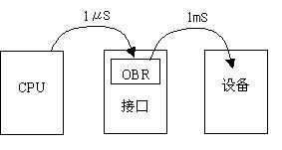
查询方式和中断方式的比较
举例：假定某机控制一台设备输出一批数据。数据由主机输出到接口的数据缓冲器OBR，需要1μs。再由OBR输出到设备，需要1ms。设一条指令的执行时间为1μs(包括隐指令)。试分别计算采用查询方式和中断方式的数据传输速度和对主机的占用率。
问题：CPU如何把数据送到OBR，I/O接口如何把OBR中的数据送到设备？
CPU执行I/O指令来将数据送OBR；而I/O接口则是自动把数据送到设备。
对主机占用率：
在进行I/O操作过程中，处理器有多少时间花费在输入/出操作上。
数据传送速度（吞吐量、I/O带宽）：
单位时间内传送的数据量。
假定每个数据的传送都要重新启动外设！也即，是字符型设备

Slide 63
查询方式和中断方式的比较
（1）程序直接控制传送方式
若查询程序有10条，第5条为启动设备的指令，则：
数据传输率为：1/(1000+5) μs，约为每秒995个数据。
主机占用率=100%
外设
1ms
（2）中断传送方式
若中断服务程序有30条，在第20条启动设备，则：
数据传输率为：1/(1000+1+20)μs，约为每秒979个数据。
主机占用率为：(1+30)/(1000+1+20)=3%
5μs
CPU
查询方式
外设
1ms
CPU
中断方式
为什么中断服务程序比查询程序长？
因为中断服务程序有额外开销，如：保存现场、保存旧屏蔽字、设置新屏蔽字、开中断、查询中断源等
若是磁盘等高速设备与主机交换数据，那么，采用中断方式会怎么样？

Slide 64
DMA方式的基本要点
DMA方式的基本思想
  在高速外设和主存间直接传送数据
  由专门硬件（即：DMA控制器）控制总线进行传输
DMA方式适用场合
  高速设备（如：磁盘、显示器等）
  成批数据交换，且数据间间隔时间短，一旦启动，数据连续读写
采用“请求-响应”方式
  每当高速设备准备好数据就进行一次“DMA请求”，DMA控制器接受到DMA请求后，申请总线使用权
  DMA控制器的总线使用优先级比CPU高，为什么？
与中断控制方式结合使用
  在DMA控制器控制总线进行数据传送时，CPU执行其他程序
  DMA传送结束时，要通过“DMA结束中断”告知CPU

Slide 65
读一个磁盘扇区 - 第一步
CPU对DMA控制器初始化：
将传送方向（读）、传送数据个数、 磁盘逻辑块号、主存起始地址等参数送到DMA控制器
发送”启动DMA传送“命令
CPU chip
Register file
ALU
Main
memory
Bus interface
DMA
控制器
I/O bus
传送数据个数被送到计数器中
USB
controller
Graphics
adapter
Disk
controller
mouse
keyboard
Monitor
Disk

Slide 66
读一个磁盘扇区–第二步
CPU chip
磁盘控制器读相应的扇区，并由DMA控制器控制总线把数据从磁盘控制器送主存，此时，CPU执行其他进程
Register file
ALU
Main
memory
Bus interface
DMA
控制器
I/O bus
每传送一个数据，则计数器减1
USB
controller
Graphics
adapter
Disk
controller
Mouse
Keyboard
Monitor
Disk

Slide 67
读一个磁盘扇区–第三步
CPU chip
当DMA传送结束(计数为0)，DMA控制器发出“DMA结束中断请求”，要求CPU进行相应的后处理。
Register file
ALU
Main
memory
Bus interface
DMA
控制器
I/O bus
USB
controller
Graphics
adapter
Disk
controller
Mouse
Keyboard
Monitor
Disk

Slide 68
DMA方式下CPU的工作
例子：采用DMA方式进行字符串输出
sys_write进行字符串输出的程序段:
copy_string_to_kernel(strbuf, kernelbuf, n); // 将字符串复制到内核缓冲区
initialize_DMA ( ); // 初始化DMA控制器（准备传送参数）
*DMA_control_port=START; // 发送“启动DMA传送”命令
scheduler ( ); // 阻塞用户进程P，调度其他进程执行
DMA控制器接受到“启动”命令后，控制总线进行DMA传送。通常用”周期挪用法“：设备每准备好一个数据，挪用一次”存储周期“，使用一次总线事务进行数据传送，计数器减1。计数器为0时，发送DMA结束中断请求
”DMA结束“中断服务程序：
acknowledge_interrupt(); // 中断回答（清除中断请求）
unblock_user ( ); // 用户进程P解除阻塞，进入就绪队列
return_from_interrupt(); // 中断返回
CPU仅在DMA控制器初始化和处理“DMA结束中断“时介入，在DMA传送过程中不参与，因而CPU用于I/O的开销非常小。

Slide 69
例：中断、DMA方式下CPU的开销
设处理器按500MHz的速度执行，磁盘控制器中有一个16B的数据缓存器，磁盘传输速率为4MB/Sec，在磁盘传输数据过程中，要求没有任何数据被错过，并假定CPU访存和DMA访存没有冲突。
（1）若用中断方式，每次传送的开销（包括用于中断响应和处理的时间）是500个时钟周期。如果硬盘仅用5%的时间进行传送，那么处理器用在硬盘I/O操作上所花的时间百分比（主机占用率）为多少？
（2）若用DMA方式，处理器用1000个时钟进行DMA传送初始化，在DMA完成后的中断处理需要500个时钟。如果每次DMA传送8000B的数据块，那么当硬盘进行传送的时间占100%（即：硬盘一直进行读写，并传输数据）时，处理器用在硬盘I/O操作上的时间百分比（主机占用率）为多少？
中断传送：
  硬盘每次中断，可以以16字节为单位进行传送，为保证没有任何数据被错过，应达到每秒4MB /16B=250k次中断的速度；
  每秒钟用于中断的时钟周期数为250k x 500=125x10⁶；
  在一次数据传输中，处理器花费在I/O上的时间的百分比为：
  125x10⁶/(500x10⁶)=25%
  假定硬盘仅用其中5%的时间来传送数据，则处理器花费在I/O方面的百分比为25%x5%=1.25% 。

Slide 70
例：中断、DMA方式下CPU的开销
设处理器按500MHz的速度执行，磁盘控制器中有一个16B的数据缓存器，磁盘传输速率为4MB/Sec，在磁盘传输数据过程中，要求没有任何数据被错过，并假定CPU访存和DMA访存没有冲突。
（1）若用中断方式，每次传送的开销（包括用于中断响应和处理的时间）是500个时钟周期。如果硬盘仅用5%的时间进行传送，那么处理器用在硬盘I/O操作上所花的时间百分比（主机占用率）为多少？
（2）若用DMA方式，处理器用1000个时钟进行DMA传送初始化，在DMA完成后的中断处理需要500个时钟。如果每次DMA传送8000B的数据块，那么当硬盘进行传送的时间占100%（即：硬盘一直进行读写，并传输数据）时，处理器用在硬盘I/O操作上的时间百分比（主机占用率）为多少？
DMA传送：
  一秒钟内有4MB/8000B=500次DMA传送；
  如果硬盘一直在传送数据的话，处理器必须每秒钟花 (1000+500)x500=750x10³个时钟周期来为硬盘I/O操作服务；
  在硬盘I/O操作上处理器花费的时间占：
750x10³/(500x10⁶)=1.5x10⁻³=0.15%

Slide 71
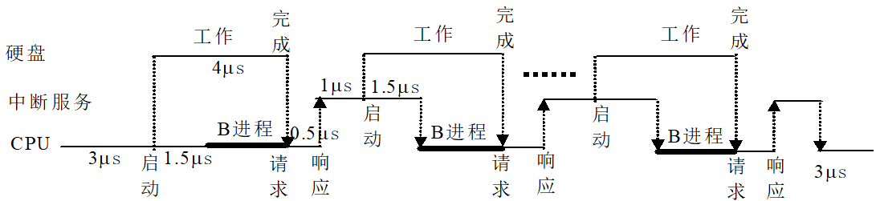
例：中断、DMA方式下CPU的开销
某字长为32位的单核CPU主频为3GHz，某硬盘带宽为128MB/s，硬盘控制器中有512B数据缓存。系统中有A、B两个用户进程，A为I/O密集型程序，不断从硬盘读出数据；B为计算密集型程序，一直在用户态进行科学计算。假设系统使用中断I/O方式进行硬盘数据传输，每次中断传输512B数据，CPU从硬盘I/O端口中读出一个字需要24个时钟周期。系统工作过程：①A通过系统调用函数read()读取4KB数据，从A发起系统调用到驱动程序向硬盘发出读命令，需要3μs；②驱动程序向硬盘发出读命令，然后阻塞A并调度B，并通过上下文切换返回到B，需要1.5μs ；③B执行一段时间；④硬盘读数据完成后发送中断请求，CPU响应中断后查询中断源，并调出硬盘中断服务程序，需要0.5μs ；⑤硬盘中断服务程序从I/O端口中依次读出硬盘控制器数据缓存中的512B数据；⑥反复执行第②~⑤步，直到读出总计4KB数据；⑦唤醒A后切换到A的上下文，并从系统调用返回用户态，需要3μs ；⑧跳转到第①步，重复上述过程。问：硬盘实际的数据传输率为多少？CPU运行进程B的时间占比为多少？
  每次中断传输512B，传输4KB需8次中断。传输512B需512B/(128MB/s)=4μs。因字长为32位，一次最多只能从I/O端口读4B数据，故从I/O端口中读512B需512B/4B×24=3072个时钟周期，即大约3072/3GHz=1μs。即过程如下：

Slide 72
例：中断、DMA方式下CPU的开销
某字长为32位的单核CPU主频为3GHz，某硬盘带宽为128MB/s，硬盘控制器中有512B数据缓存。系统中有A、B两个用户进程，A为I/O密集型程序，不断从硬盘读出数据；B为计算密集型程序，一直在用户态进行科学计算。假设系统使用中断I/O方式进行硬盘数据传输，每次中断传输512B数据，CPU从硬盘I/O端口中读出一个字需要24个时钟周期。系统工作过程：①A通过系统调用函数read()读取4KB数据，从A发起系统调用到驱动程序向硬盘发出读命令，需要3μs；②驱动程序向硬盘发出读命令，然后阻塞A并调度B，并通过上下文切换返回到B，需要1.5μs ；③B执行一段时间；④硬盘读数据完成后发送中断请求，CPU响应中断后查询中断源，并调出硬盘中断服务程序，需要0.5μs ；⑤硬盘中断服务程序从I/O端口中依次读出硬盘控制器数据缓存中的512B数据；⑥反复执行第②~⑤步，直到读出总计4KB数据；⑦唤醒A后切换到A的上下文，并从系统调用返回用户态，需要3μs ；⑧跳转到第①步，重复上述过程。问：硬盘实际的数据传输率为多少？CPU运行进程B的时间占比为多少？
  从驱动程序发出读命令到CPU从I/O端口读出全部数据，需4μs+0.5μs+1μs=5.5μs，一轮工作需3μs+5.5μs×8+3μs=50μs。其中硬盘实际工作时间占比(4μs×8)/50μs=64%，故硬盘实际数据传输率为128MB/s×64%=81.92MB/s；进程B执行时间为4μs-1.5μs=2.5μs，故CPU运行进程B的时间占比为(2.5μs×8)/50μs=40%。

Slide 73
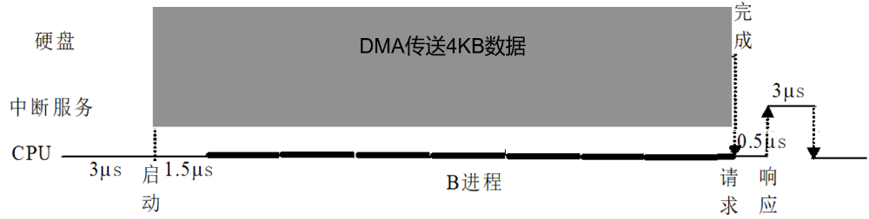
例：中断、DMA方式下CPU的开销
针对上例中的场景，假设硬盘采用DMA方式传输数据，每次传输的数据量为4KB。问：硬盘实际的数据传输率为多少？CPU运行进程B的时间占比为多少？若DMA方式每次传输的数据量为32KB，且用户进程A通过系统调用函数read()一次读取32KB数据，此时硬盘实际的数据传输率和CPU运行进程B的时间占比各为多少？
  由于DMA方式每次传输4KB数据，故每次系统调用只需传递一次数据并处理一次中断。每次传输4KB数据需4KB/(128MB/s)=32μs，由于DMA直接将数据传输到主存，CPU无需从I/O端口读数据，故一轮工作（A从发起系统调用到系统调用完成）需3μs+32μs+0.5μs+3μs=38.5μs。在一轮工作中，硬盘实际工作的时间占比为32μs/38.5μs=83.12%，故硬盘实际的数据传输率为128MB/s×83.12%=106.39MB/s；在一次硬盘传输过程中，进程B可执行时间为32μs-1.5μs=30.5μs，故进程B的执行时间占比为30.5μs/38.5μs=79.22%。

Slide 74
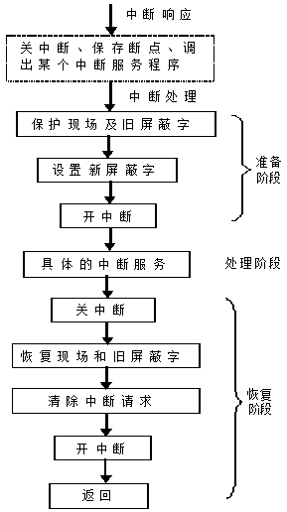
中断服务程序
中断控制和DMA控制两种方式下都需进行中断处理
中断控制方式：中断服务程序主要进行从数缓器取数或写数据到数缓器，然后启动外设工作
DMA控制方式：中断服务程序进行后处理工作
在内核I/O软件中用到的I/O指令、“开中断”和“关中断”等指令都是特权指令，只能在操作系统内核程序中使用

Slide 75
I/O操作的实现
分以下四个部分介绍
  第一讲：用户空间I/O软件
    I/O子系统概述
    文件的基本概念
    用户空间的I/O函数
  第二讲：内核空间I/O软件
    与设备无关的I/O软件
    设备驱动程序
    中断服务程序
  第三讲：I/O硬件和软件的接口
    I/O设备和设备控制器
    I/O端口及其编址方式
    中断系统
  第四讲：hello程序运行过程综述

Slide 76
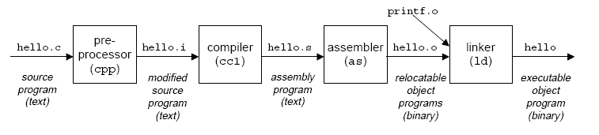
复习：一个典型程序的转换处理过程
经典的“ hello.c ”源程序
hello.c的ASCII文本表示
#include <stdio.h>
int main()
{
printf("hello, world\n");
}
# i n c l u d e <sp> < s t d i o .
35 105 110 99 108 117 100 101 32 60 115 116 100 105 111 46
h > \n \n i n t <sp> m a i n ( ) \n {
104 62 10 10 105 110 116 32 109 97 105 110 40 41 10 123
\n <sp> <sp> <sp> <sp> p r i n t f ( " h e l
10 32 32 32 32 112 114 105 110 116 102 40 34 104 101 108
l o , <sp> w o r l d \ n " ) ; \n }
108 111 44 32 119 111 114 108 100 92 110 34 41 59 10 125

Slide 77

复习：Hello程序的数据流动过程
Unix>./hello
hello, world
unix>
Red：shell命令行处理
Blue：可执行文件加载
Cyan：hello程序执行过程
“hello”
“hello,world/n”
“hello”
“hello,world/n”
Hello可执行文件
问题：hello程序何时被装入？谁来装入？被谁启动？每次是否被装到相同的地方？hello程序是否能直接访问硬件资源？

Slide 78
操作系统在程序执行过程中的作用
shell进程生成子进程并调用execve系统调用启动加载器，以装入hello程序，最后跳转到hello的第一条指令执行
在hello程序执行过程中，hello本身不会直接访问键盘、显示器、磁盘和主存储器等硬件资源，而是依靠OS提供的服务来间接访问。
操作系统是在应用程序和硬件之间插入的一个中间软件层。
操作系统的两个主要的作用：
  资源管理，以达到以下两个目的：
    统筹安排和调度资源，以防止资源被用户程序滥用
    对于广泛使用的复杂低级设备，为用户程序提供一个简单一致的使用接口
  为用户（最终用户、用户程序）使用系统提供一个操作接口
例如，利用printf()函数最终调出内核服务程序访问硬件。

Slide 79
Intel 体系结构中特指的“系统总线”
北桥芯片组把处理器–存储器总线分成了两个总线：处理器总线（系统总线，前端总线）
存储器总线
寄存器组
ALU
如何触发总线传输？
执行指令！
R6
y
显卡
主存储器
0
CPU总线接口
CPU(前端)总线
北桥芯片
存储器总线
y
A
I/O 总线
南桥芯片
I/O 总线
主板扩展槽
PCI接口
USB
控制器和接口
以太网卡
磁盘控制器
声卡
视频卡
鼠标器
键盘
网线
光驱
disk
系统总线指
数据（指令、操作数、中断号）、地址、其他控制/状态/定时等信号！
系统总线上传输的信息有哪些？

Slide 80
系统总线的组成
系统总线通常由一组控制线、一组数据线和一组地址线构成。也有些总线没有单独的地址线，地址信息通过数据线来传送，这种情况称为数据/地址复用。
  数据线（Data Bus）：承载在源和目部件之间传输的信息。数据线的宽度反映一次能传送的数据的位数。
  地址线（Address Bus） ：给出源数据或目的数据所在的主存单元或I/O端口的地址。地址线的宽度反映最大的寻址空间。
  控制线（Control Bus） ：控制对数据线和地址线的访问和使用。用来传输定时信号和命令信息。典型的控制信号包括：
    时钟（Clock）：用于总线同步
    复位（Reset）：初始化所有设备
    总线请求（Bus Request）：表明发出该请求信号的设备要使用总线
    总线允许（Bus Grant）：表明接收到该允许信号的设备可以使用总线
    中断请求（Interrupt Request）：表明某个中断正在请求
    中断回答（Interrupt Acknowledge） ：表明某个中断请求已被接受
    存储器读（memory read）：从指定的主存单元中读数据到数据总线上
    存储器写（memory read）：将数据总线上的数据写到指定主存单元中
    I/O读（I/O read）：从指定的I/O端口中读数据到数据总线上
    I/O写（I/O Write） ：将数据总线上的数据写到指定的I/O端口中
    传输确认（transmission Acknowledge）：数据已被接收或已送总线

Slide 81
基本概念
总线裁决
  早期：总线多是共享传输，需确定哪个设备使用总线。
  现在：总线多是点对点传输，无需裁决。
总线定时
  定义总线事务中的每一步何时开始、何时结束。
  Synchronous (同步)：用时钟信号来确定每个步骤
  Asynchronous(异步)：用握手信号来定时，前一个信号结束就是下一
  个信号的开始
  半同步：结合使用时钟信号和握手信号来定时
并行/串行传输
    并行传输：一个方向同时传输多位数据信号，故位与位需同步，慢！
    串行传输：一个方向只传输一位数据信号，无需在位之间同步，快！
  现在总线设计的趋势是：点对点、同步、串行

Slide 82
总线的性能指标
总线宽度
  总线中数据线的条数，决定了每次能同时传输的信息位数
总线工作频率
  每秒传送次数（MT/s或GT/s）。早期的总线通常一个时钟传送一次数据，此时，工作频率等于总线时钟频率；现在总线一个时钟周期可传送2次或4次数据，因此，工作频率是时钟频率的2倍或4倍
总线带宽
  总线的最大数据传输率（一秒钟内传输的数据量）
  总线带宽计算公式： B=W×F/N
  W-总线宽度；F-总线时钟频率；N-完成一次数据传送所用时钟周期数
  F/N实际上就是总线工作频率
总线传送方式
  非突发传送：每个总线事务都传送地址，一个地址对应一次数据传送
  突发（Burst）传送：即成块数据传送。突发传送总线事务中，先传送一个地址，后传送多次数据，后续数据的地址默认为前面地址自动增量

Slide 83
回顾：I/O总线,I/O控制器与I/O设备的关系
寄存器组
ALU
R6
y
显卡
主存储器
0
CPU总线接口
CPU(前端)总线
北桥芯片
存储器总线
y
A
I/O 总线
南桥芯片
I/O 总线
主板扩展槽
PCI接口
USB
控制器和接口
以太网卡
磁盘控制器
声卡
视频卡
鼠标器
键盘
网线
光驱
disk

Slide 84
处理器总线
前端总线（Front Side Bus，FSB）
  早期Intel架构使用，位于CPU芯片与北桥芯片之间互连
  从Pentium Pro开始，FSB采用quad pumped技术：每个总线时钟周期传送4次数据
  并行传输、同步定时方式
  若工作频率为1333MHz（实际单位应是MT/s，表示每秒传送1333M次，实际时钟频率为333MHz），总线宽度为64位，则总线带宽为1333MT/s×8B=10.5GB/s
QPI（Quick Path Interconnect）总线
  目前在Intel架构中CPU芯片之间、CPU芯片与IOH（I/O Hub）芯片之间，都通过QPI总线互连
  QPI是基于包交换的串行、高速点对点连接：发送方和接收方各有时钟信号，双方同时传输数据（各有20条数据线），每个QPI数据包含80位，分两个时钟周期传送，每个时钟周期传两次，每次传20位（16位数据+4位校验位），QPI总线带宽为：每秒传送次数×2B×2。（2表示收、发双向）
  QPI总线的速度单位（工作频率）为GT/s，表示每秒传送多少G次。若QPI时钟频率为2.4GHz，则速度为4.8GT/s，带宽为4.8G×2B×2=19.2GB/s.

Slide 85
存储器总线
CPU芯片内含的核，共4个
寄存器组
指令预取
MMU
L1 d-cache
32 KB, 8路
L1 i-cache
32 KB, 8路
64L1 d-TLB
个页表项, 4路
L1 i-TLB
128个页表项, 4路
L2联合cache
256 KB, 8路
L2联合TLB
512个页表项, 4路
QPI带宽为：3.2GHz x 2
x 2B x 2 = 25.6 GB/s
QPI点对点连接总线4条每个带宽为25.6 GB/s
连接IOH
L3联合cache
8 MB, 16-路
（所有核共享）
DDR3存储器控制器
3 x 64 bit @ 10.66 GB/s
总带宽 32 GB/s（所有核共享）
存储器总线64位宽，速度为1333MT/s
总带宽为：3 x 8B x 1333M = 32GB/s
主存储器
三通道 DDR3-1333 SDRAM
从Core i7开始，北桥在CPU芯片内，CPU通过存储器总线（即内存条插槽，图中为三通道插槽）直接和内存条相连。3个存控包含在CPU芯片内。

Slide 86
I/O总线
I/O总线用于为系统中的各种I/O设备提供输入输出通路
I/O总线在物理上可以是主板上的I/O扩展槽，如：
  第一代：ISA/EISA总线、VESA总线，早被淘汰
  第二代：PCI、AGP、PCI-X，被逐渐淘汰
  第三代：PCI-E（串行总线，主流总线）
PCI-Express总线
  两个PCI-E设备之间以一个链路（link）相连
  每个链路包含多条通路（lane），可以是1,2,4,8,16或32条
  PCI-E×n表示一个具有n条通路的PCI-E链路
  每条通路可同时发送和接受，每个数据字节被转换为10位信息被传输
  PCI-Express1.0下，每条通路的发送和接受速率都是2.5Gb/s，故PCI-E×n的带宽为：2.5Gb/s×2×n/10=0.5GB/s×n。
  （2表示收、发双向）
PCI-Express 1.0下，PCI-E×2的带宽为1GB/s，PCI-E×4的带宽为2GB/s，PCI-E×16的带宽为8GB/s.

Slide 87
基于Core i7系列处理器的互连结构举例
64b,8.5GB/s
Intel Core i7
处理器
64b,8.5GB/s
DDR3 1066
64b,8.5GB/s
DDR3 1066
DDR3 1066
QPI
25.6GB/s
PCI-Express 2.0
1×16、2×16、4×8或其他组合
X58
IOH
最多36条
DMI
2GB/s
ICH10
ICH10R
集成声卡
6个PCI-Express×1
6个SATA口
10/100/1000Mbps
网卡接口
12个高速USB口
QPI总线的带宽为：6.4GT/s×2B×2=25.6GB/s
每个存储器总线的带宽为：64b/8×1066 MT/s = 8.5 GB/s .

Slide 88
I/O总线、I/O控制器与I/O设备的关系
IDE是通信总线还是I/O总线？
通信总线
机 箱
主板插槽
IDE接口
I/O控制器
机箱
插座
I/O设备
键盘
鼠标器
硬盘
光驱
芯片组
CPU
机箱
插座
I/O设备
打印机
扫描仪
内存
I/O总线
I/O控制器
（扩充卡）
显示器
麦克风
网线
板卡
插座
I/O设备
PCI插槽
主板
I/O接口设备侧的通信总线（电缆）
I/O设备通常是物理上相互独立的设备，它们一般通过通信总线与I/O控制器连接
I/O控制器（I/O接口）在扩展卡或者南桥芯片内，通过I/O总线连接CPU和MM
I/O总线经过北桥芯片与内存、CPU连接

Slide 89
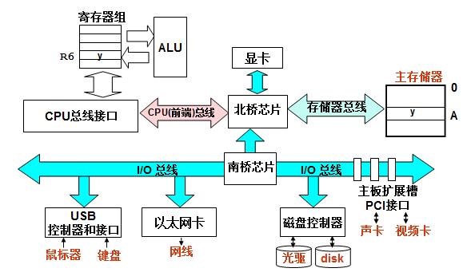
I/O硬件的组成
I/O硬件建立了外设与主机之间的“通路”：
  主机----北桥---I/O总线----南桥（设备控制器）----电缆----外设
如何把用户I/O请求转换为对设备的控制命令并完成设备I/O任务，需要I/O软件与I/O硬件之间的协调工作
如：printf("hello, world\n");

Slide 90
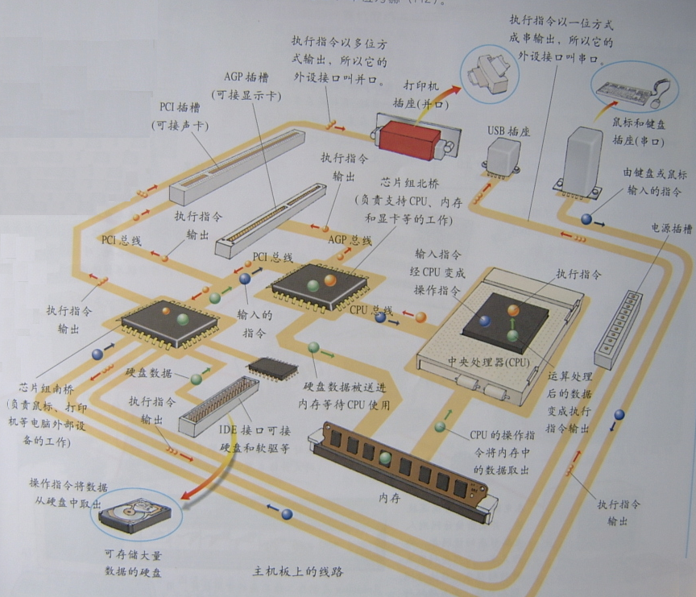
  主机—北桥--I/O总线--南桥（带连接器设备控制器）--电缆--外设
硬盘控制器在哪？

Slide 91
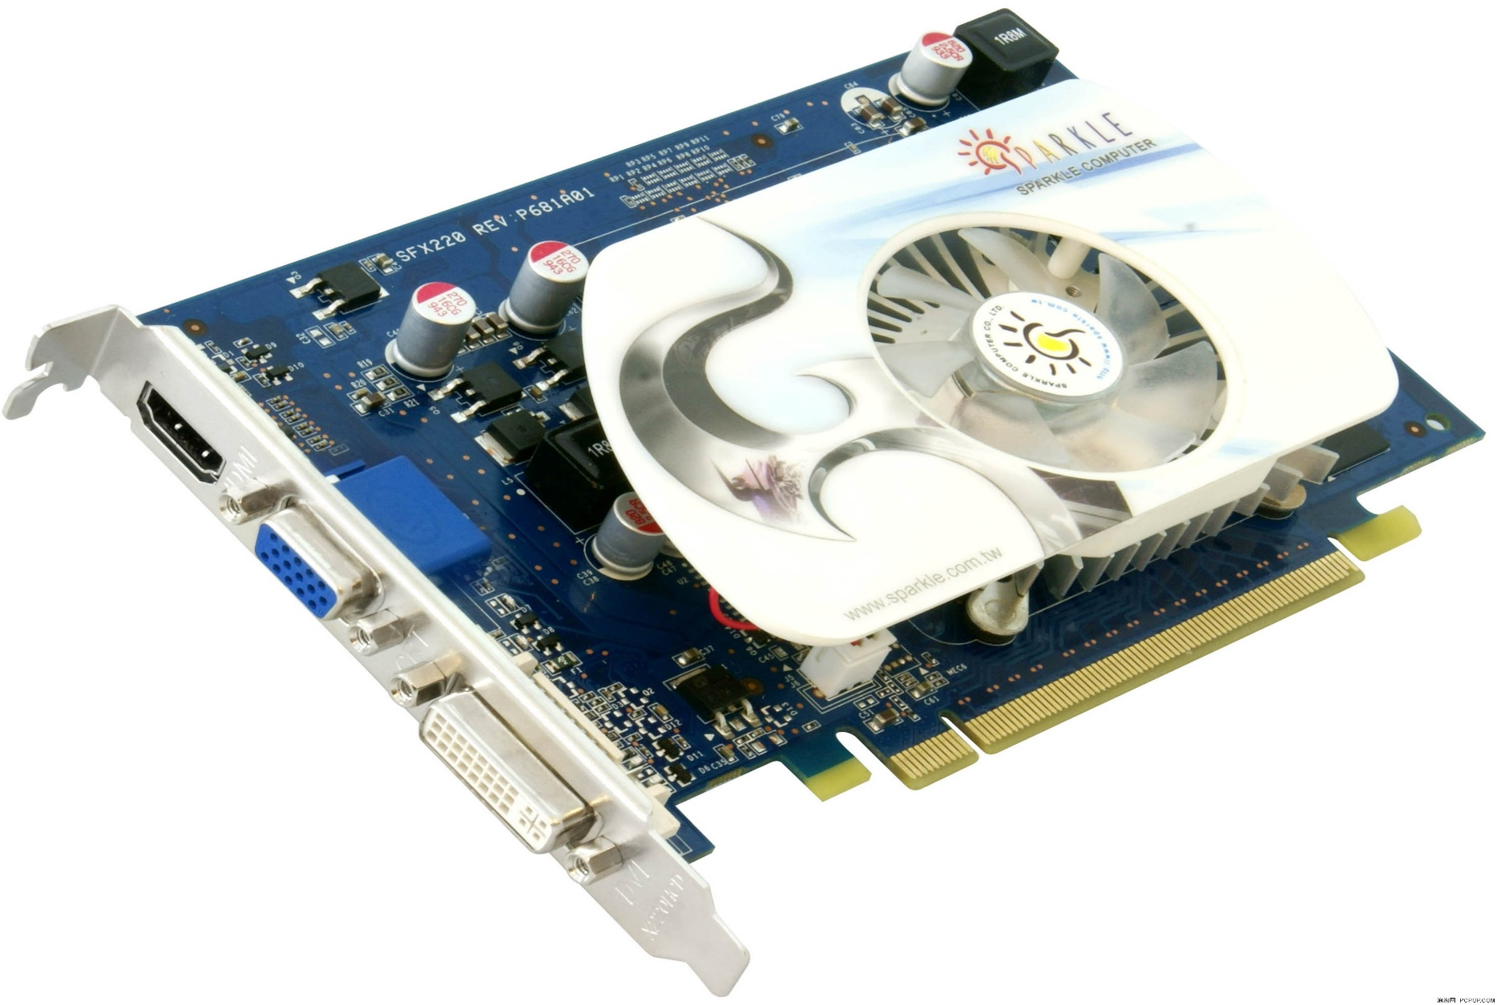
显卡的外部连接特征
VGA连接器
连接到显示器
连接到 I/O总线
（主机侧）
将I/O控制器中CPU能够访问的各类寄存器称为I/O端口
对外设的访问通过向I/O端口发命令、读状态、读/写数据来进行

Slide 92
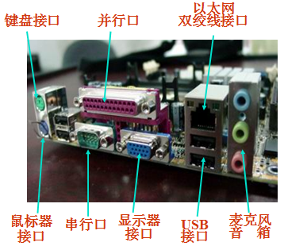
连接外部设备的连接器
  主机—北桥--I/O总线--南桥（带连接器设备控制器）--电缆--外设

Slide 93
外部设备的通用模型
通过电缆与设备控制器（I/O接口）进行数据、状态和控制信息的传送
控制逻辑根据控制信息控制设备的操作，并检测设备状态
缓冲器用于保存交换的数据信息
变换器用于在电信号形式（内部数据）和其他形式的设备数据之间进行转换
设备控制器
（连接器）
电缆
问题：
为什么没有地址线？
控制
状态
数据
缓冲器
变换器
控制逻辑
所有设备都可抽象成该通用模型！
设备所用电缆中有三种信号线：
控制信号、状态信号、数据信号
设备数据
环境

Slide 94
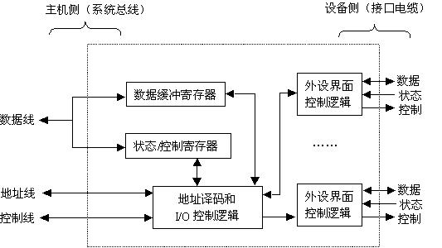
设备控制器的结构
设备控制器的一般结构：不同I/O模块在复杂性和控制外设的数量上相差很大
设备控制器又称 I/O控制器简称 I/O模块 或 I/O接口
通过发送命令字到I/O控制寄存器来向设备发送命令
通过从状态寄存器读取状态字来获取外设或I/O控制器的状态信息
通过向I/O控制器发送或读取数据来和外设进行数据交换
上传下达
将I/O控制器中CPU能够访问的各类寄存器称为I/O端口
对外设的访问通过向I/O端口发命令、读状态、读/写数据来进行

Slide 95
I/O端口的寻址方式
对I/O端口读写就是向I/O设备送出命令或从设备读状态或读/写数据
一个I/O控制器可能会占有多个端口地址
I/O端口必须编号后，CPU才能访问它
I/O设备的寻址方式就是I/O端口的编号方式
教室和办公室可以连号（统一编址），也可单独编号（独立编址）
（1）统一编址方式（内存映射方式）
  与主存空间统一编址，主存单元和I/O端口在同一个地址空间中。
  （将I/O端口映射到某个主存地址区域，故也称“存储器映射方式”）
  例如，RISC机器、Motorola公司的处理器等采用该方案
  VRAM（显示存储器）通常也和主存统一编址
  （2）独立编址方式（特殊I/O指令方式）
  单独编号，不和主存单元一起编，使成为一个独立的I/O地址空间
  （因为需专门I/O指令，故也称为“特殊I/O指令方式”）
  例如，Intel处理器就是独立编址方式

Slide 96
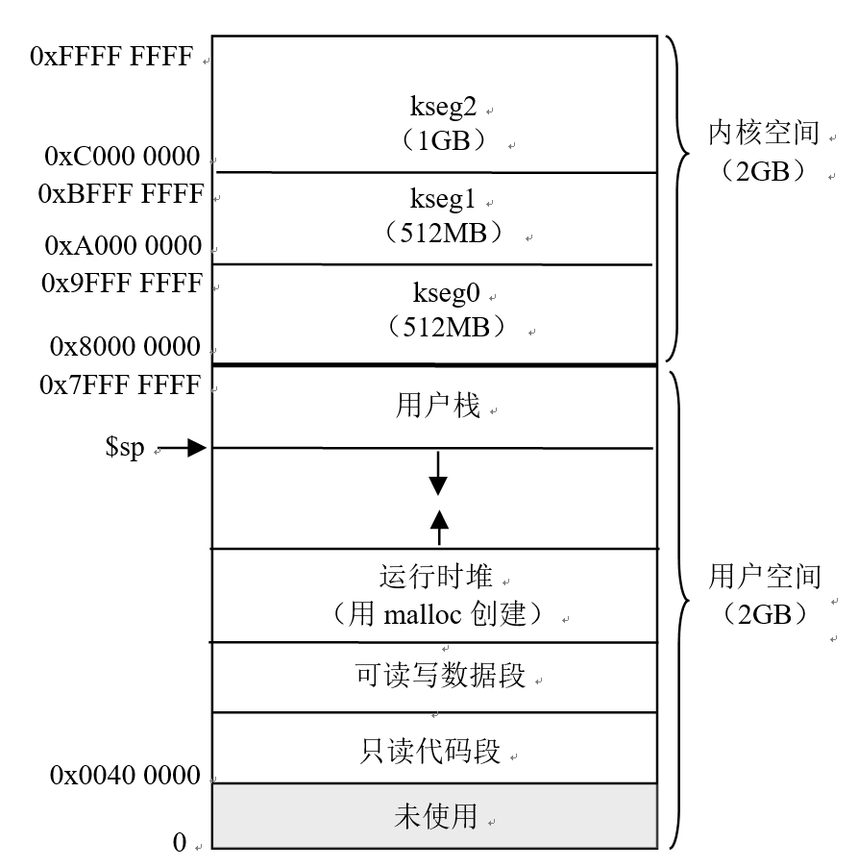
MIPS 32虚拟地址空间
kseg1区域是非映射非缓存区域，被固定映射到物理空间最开始的512MB
物理地址范围：0x0000 0000 ~ 0x1FFF FFFF
虚实地址转换可将高3位清0
I/O端口地址分配在kseg1区，例如，可将0xB0C0 0000~0xB0C0 0FFF范围的地址分配给网卡
从I/O端口B0C0 0010H中读取信息到$t8中的指令序列：
lui $t9, 0xb0c0
lw $t8, 0x10($t9)
kseg1是唯一能在系统启动时（此时MMU和cache还未能正常工作）可访问的空间
上电重启后所运行程序的第一条指令地址为0xBFC0 0000，所映射物理地址是0x1FC0 0000

Slide 97
回顾：中断I/O方式
基本思想：
当外设准备好（ready）时，便向CPU发中断请求，CPU响应后，中止现行程序的执行，转入“中断服务程序”进行输入/出操作，以实现主机和外设接口之间的数据传送，并启动外设工作。 “中断服务程序”执行完后，返回原被中止的程序断点处继续执行。此时，外设和CPU并行工作。
单重中断时，一直“关中断”
sys_write系统调用服务例程
工作
完成
工作
完成
工作
外设
启动
Q
启动
P
Q
Q
CPU
启动
请求
响应
返回
请求
响应
P 被阻塞，调其他进程Q执行
开中断
关中断
开中断
多重中断？

Slide 98
多重中断的概念
多重中断和中断处理优先权的动态分配
  多重中断的概念：
  在一个中断处理（即执行中断服务程序）过程中，若又有新的中断请求发生，而新中断优先级高于正在执行的中断，则应立即中止正在执行的中断服务程序，转去处理新的中断。这种情况为多重中断，也称中断嵌套。
  中断优先级的概念：
  中断响应优先级----由查询程序或判优线路决定的优先权，反映多个中断同时请求时选择哪个响应。
  中断处理优先级----由各自的中断屏蔽字来动态设定，反映本中断与其它中断间的关系。
SKIP
回想一下，中断屏蔽字在何处用到的？

Slide 99
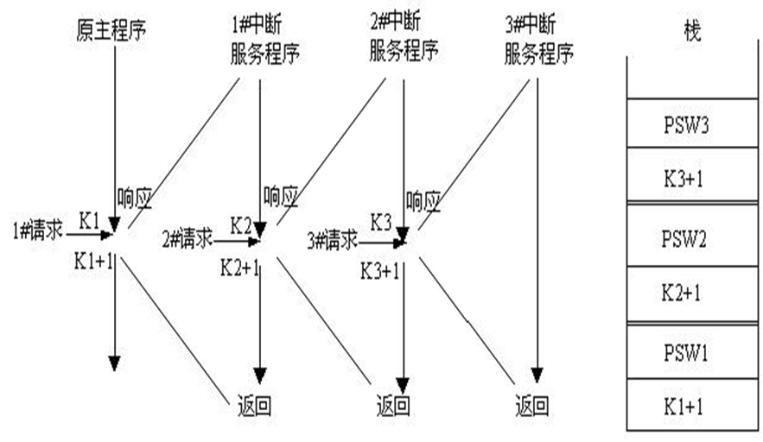
多重中断嵌套
BACK
中断处理优先级的顺序是：
3# > 2# > 1#
1# 对 2# 开放（不屏蔽）
2# 对 3# 开放（不屏蔽）

Slide 100
中断控制器的基本结构
CPU采样到INT信号有效，则进入“中断响应周期”！
CPU
中断类型：32+i
中断请求信号INT
中断类型号形成线路
INTR
判 优 线 路
中断查询信号何时发出？
……
中断响应过程中，也称为中断回答信号
CPU发出中断查询请求信号
屏蔽字寄存器
中断请求寄存器
……
来自CPU，通过OUT指令设置
IRQ0、… 、IRQi 、 …
中断控制器
来自不同外设，如IRQ0为键盘中断

Slide 101
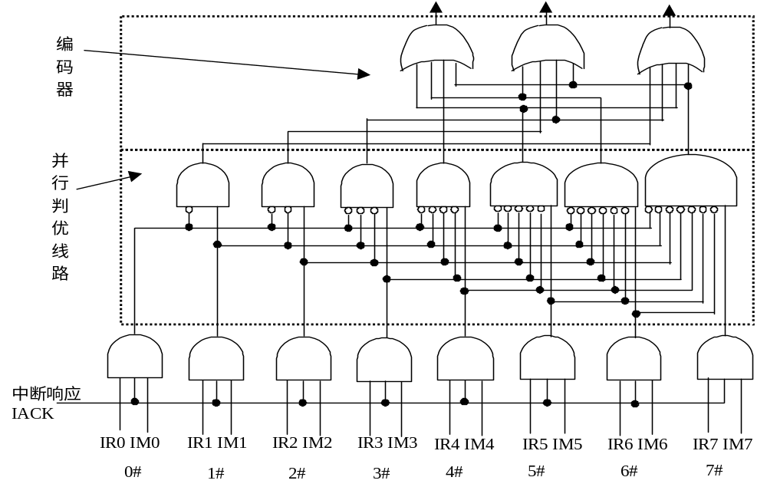
中断优先权编码器
BACK
中 断 类 型 号
编码器
中断类型号形成线路
并行判优线路
中断
查询

Slide 102
I/O操作的实现
分以下四个部分介绍
  第一讲：用户空间I/O软件
    I/O子系统概述
    文件的基本概念
    用户空间的I/O函数
  第二讲：内核空间I/O软件
    与设备无关的I/O软件
    设备驱动程序
    中断服务程序
  第三讲：I/O硬件和软件的接口
    I/O设备和设备控制器
    I/O端口及其编址方式
    中断系统
  第四讲：hello程序运行过程综述
    https://ysyx.oscc.cc/slides/hello-x86.html

